Slide 1
جمعية اطباء من اجل تونس التقرير الادبي 2021-2022-2023

Slide 2
أهداف الجمعية

Slide 3
تهدف جمعية "أطباء من أجل تونس " إلى:
❶تطوير و تنمية ثقافة الأطباء في شتى المجالات )تربوية ، علمية ،سياسية ،اجتماعية ( .. …
❷المساهمة في تقديم الخدمات الصحية للمرضى الفقراء والمحتاجين بالتعاون مع الجمعيات الخيرية والمؤسسات الصحية.
❸المساهمة في نشر مفاهيم الأخلاق الطبيَّة وحقوق المرضى في الأوساط الطبيَّة وتوثيق الصلة والترابط بين كافة الأطباء.
❹التعرف على الصعوبات والمشاكل المهنية التي يتعرض لها الأطباء في القطاعين الخاص والعام - والبحث عن آليات فعالة لحلها بالتعاون مع الأطراف المعنية.
نشر الوعي والثقافة الصحيَّة في المجتمع 

Slide 4


Slide 5

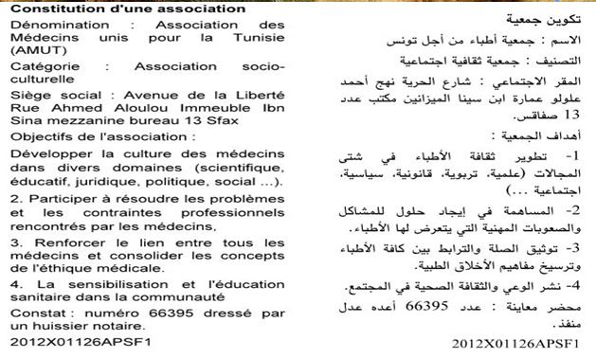

Slide 6
الأنشطة الفعلية للجمعية

Slide 7
ديسمبر 2020 الى مارس 2021 :
نظرا للوضع الصحي و موضوع الساعة الفيروس التاجي المستجد، ارتأت الجمعية أن تنظم سلسلة من الندوات عبر الأنترنيت حول هذا الموضوع:
الندوة الأولى كانت يوم 11 ديسمبر 2020 بعنوان
"Actualités dans la prise en charge des patients COVID-19 "
قدّمها عميد كلية الطبّ سابقا عبر تطبيقة Zoom.
الندوة الثانية كانت يوم 5 مارس 2021 بعنوان
ambulatoire des patients COVID-19 Prise en charge en
أكثر من 80 طبيبا كانوا حاضرين عبر التطبيقة Microsoft teams لمتابعة الندوة نظرا لأهمية الموضوع.
الندوة الثالثة كانت يوم 16 مارس 2021 بعنوان "مرض السكري و كوفيد-19" . شارك في الندوة أكثر من 50 طبيبا عبر التطبيقة Microsoft teams.

Slide 8


Slide 9
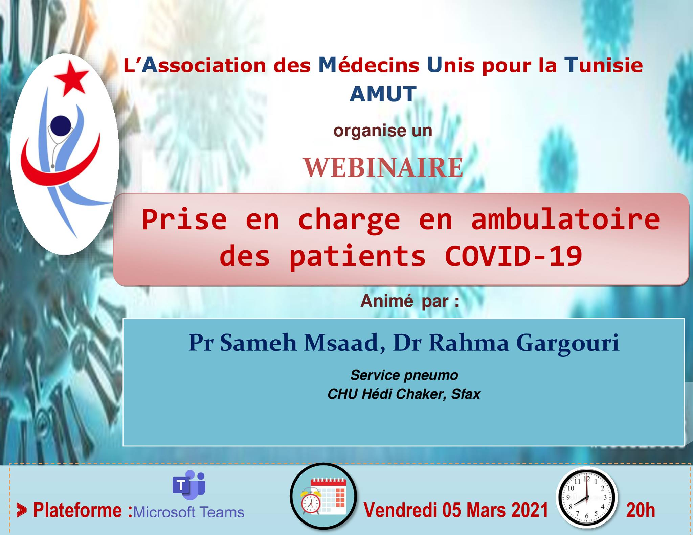

Slide 10


Slide 11
من 19 جوان 2021 إلى 11 أوت 2021:
و بنفس الطريقة نظمت الجمعية دورة تكوينية عن بعد بعنوان
« Explorations Radiologiques »
قدمها ثلة من الأطباء في الاختصاص من فريق رئيس قسم التصوير بالأشعة في المستشفى الجامعي الحبيب بورقيبة الأستاذ خير الدين بن محفوظ .
تضمنت خمس حصص:
« Explorations Radiologiques du Thorax »
« Explorations Radiologiques de l’abdomen »
« Les explorations neuroradiologiques »
« Radiologique de l’appareil locomoteur »
»

Slide 12


Slide 13
20 ديسمبر 2021:
بالتعاون مع شبكة غصن الزيتون للجمعيات التنموية بصفاقس نظمت الجمعية مؤتمر طبي بعنوان
COVID19 : tour d’horizon et nouveautés » « قدمها الاستاذ المختص في الامراض المعدية شكيب المراكشي في كلية الطب بصفاقس.

Slide 14


Slide 15
1 جانفي 2022 :
نظمت الجمعية بالتعاون مع sfax randonnée رحلة ترفيهية الى واد الزيتون بنزرت.

Slide 16


Slide 17
من21 جانفي 2022 الى 18فيفري 2022 :
نظمت الجمعية دورة تكوينية باشراف الفريق الطبي لامراض القلب بمستشفى الهادي شاكر صفاقس بعنوان : “Cycle de formation ECG”
تضمنت الدورة اربع ورشات وشاركـ فيها أكثر من 30 طبيبا.

Slide 18


Slide 19
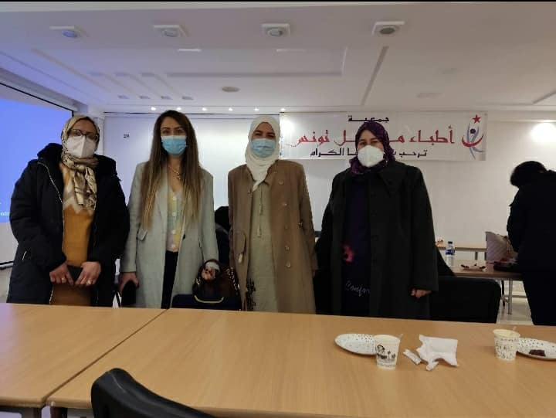

Slide 20
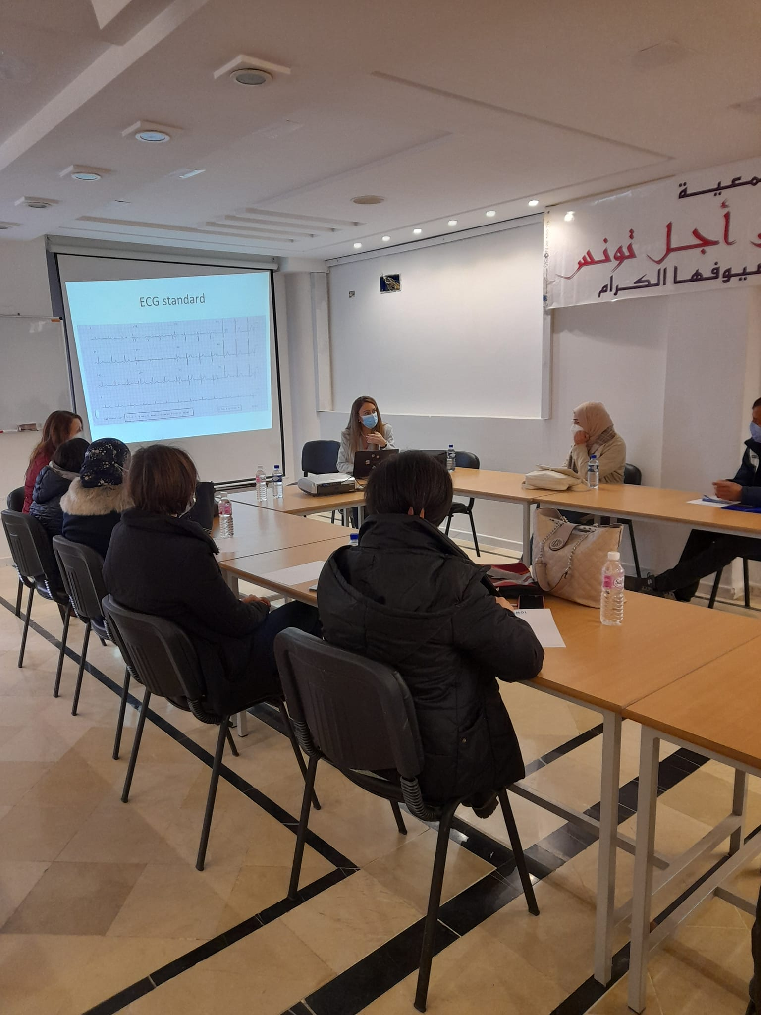

Slide 21
يومي 19 و 26 مارس 2022 :
بالتعاون مع جمعية "مهرجان الحاجوجة " و بلدية صفاقس نظمت الجمعية تظاهرة تثقيفية صحية بمناسبة شهر رمضان تحت شعار "نصوم ولا ما نصومش
يوم 19 مارس:
تم تقديم سلسلة من المحاضرات في الموضوع من طرف ذوي الاختصاص بنزل Concorde بصفاقس .
يوم 26 مارس :
Bionime: تم نصب خيمة صحية تثقيفية بساحة الشيحية صفاقس بالتعاون مع مخابر

Slide 22


Slide 23
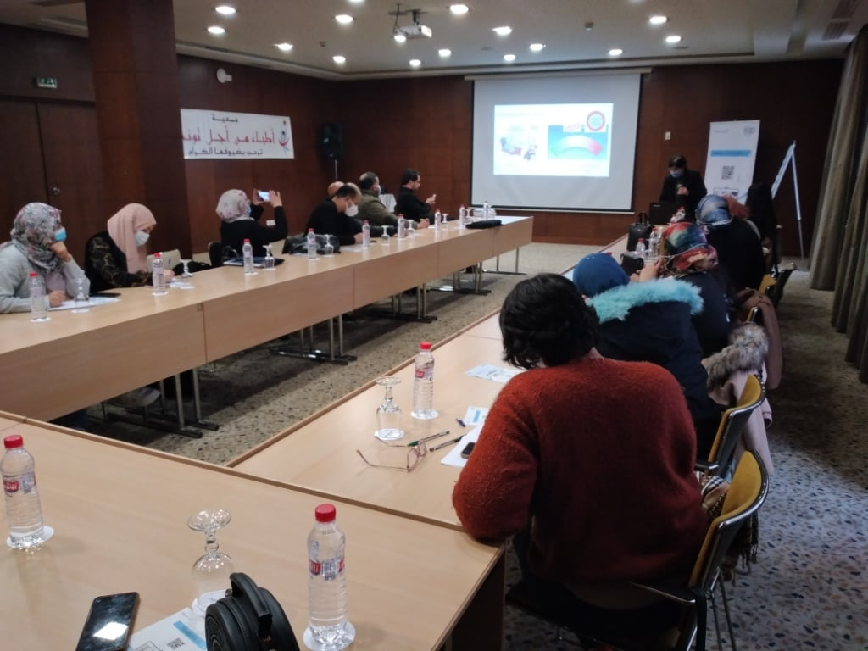

Slide 24
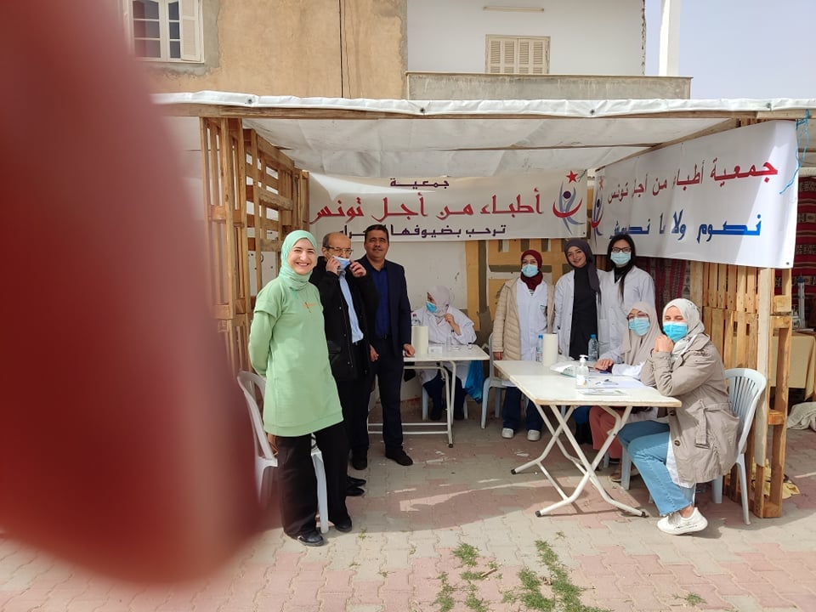

Slide 25
يوم 24 سبتمبر 2022:
نظمت الجمعية دورة تكوينية قدّمتها رئيس قسم علم النفس B الدكتورة جيهان علولو و رئيس قسم علم النفس C الدكتورة جيهان بن ثابت بمستشفى الهادي شاكر تحت عنوان :
« Relation Medecin Malade»
لفائدة مجموعة من الأطباء وتضمنت الدورة ورشات تكوين نظري وتطبيقي وشاركـ فيها أكثر من 30 طبيبا بنزل برج الضيافة صفاقس

Slide 26
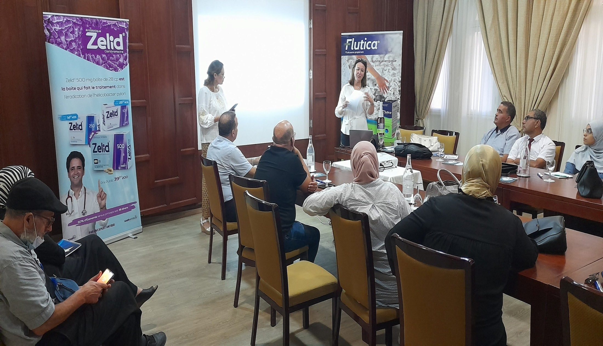

Slide 27
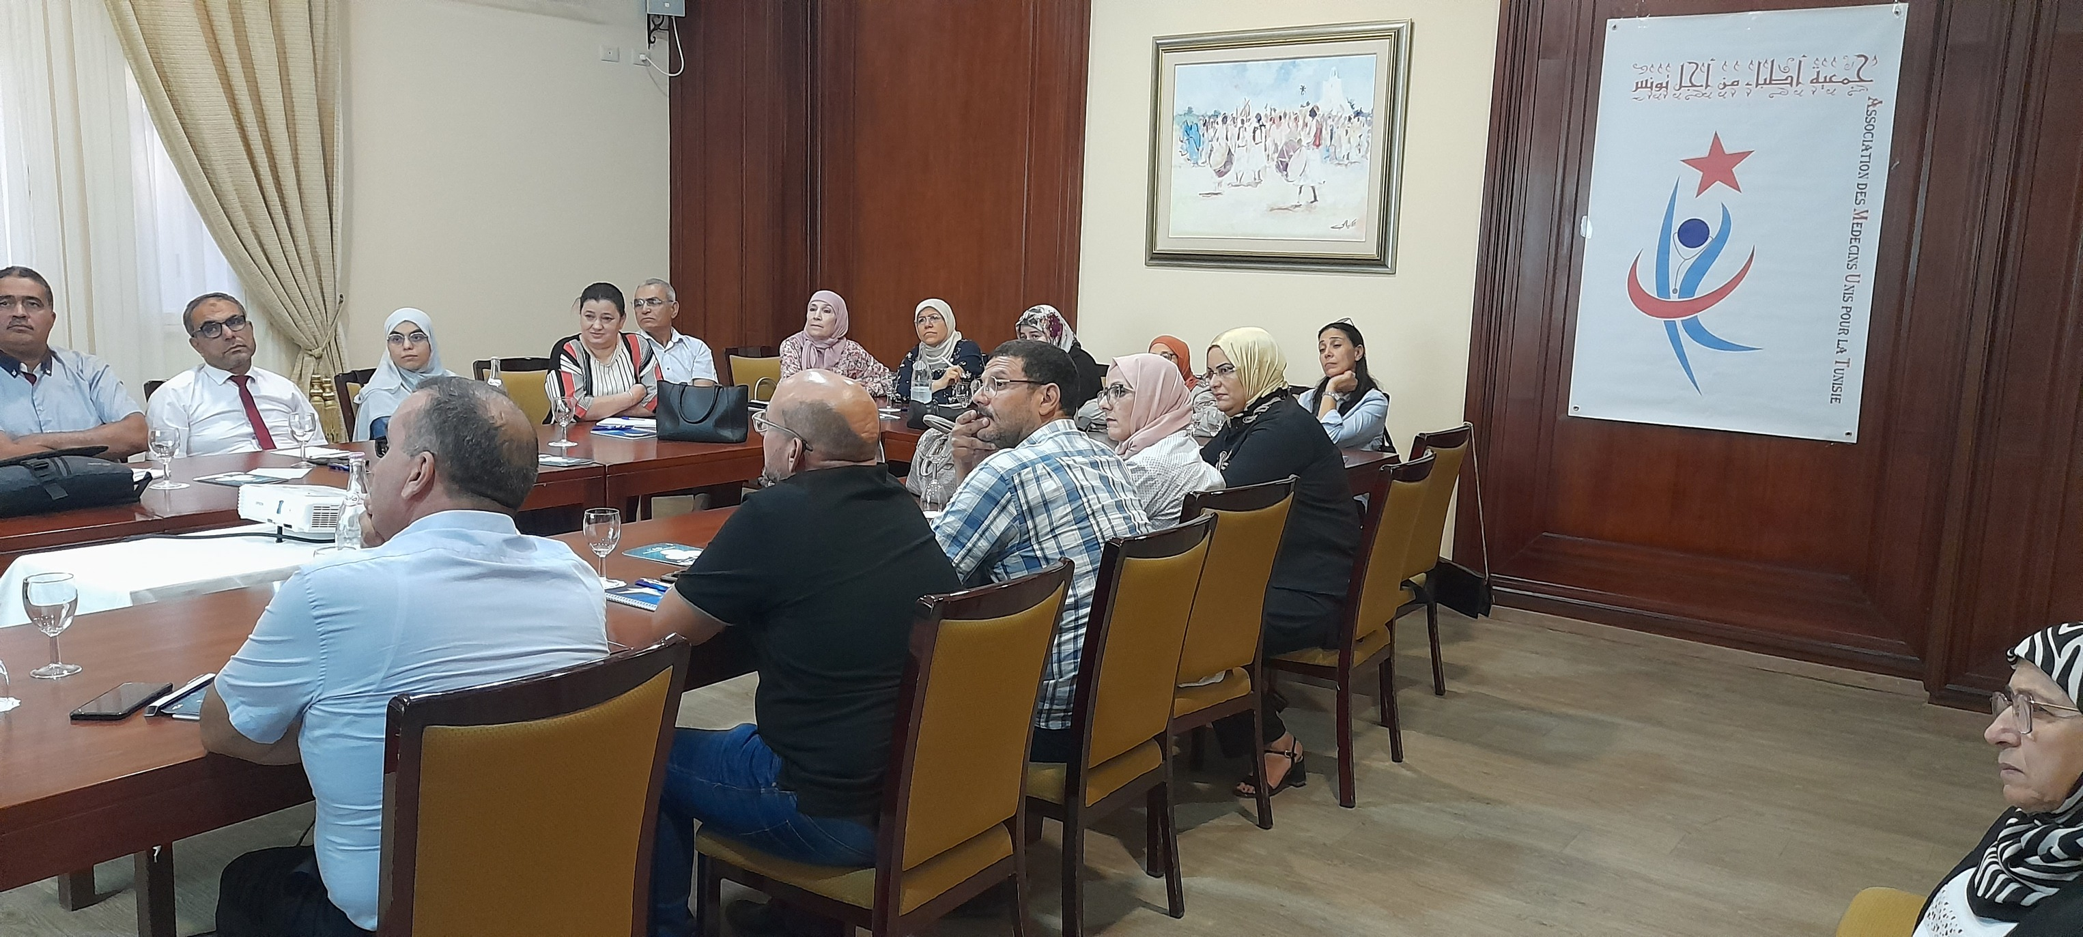

Slide 28
يوم 10 مارس 2023:
نظمت الجمعية دورة في الاسعافات الاولية بمركز نور+ للتكوين المهني بسيدي بوزيد.

Slide 29


Slide 30
يوم 16 ماي 2023:
نظمت الجمعية دورة قيس النظر لتلاميذ مدرسة الحاجب 2 بصفاقس بقيادة الدكتورة وفاء كيلاني.

Slide 31
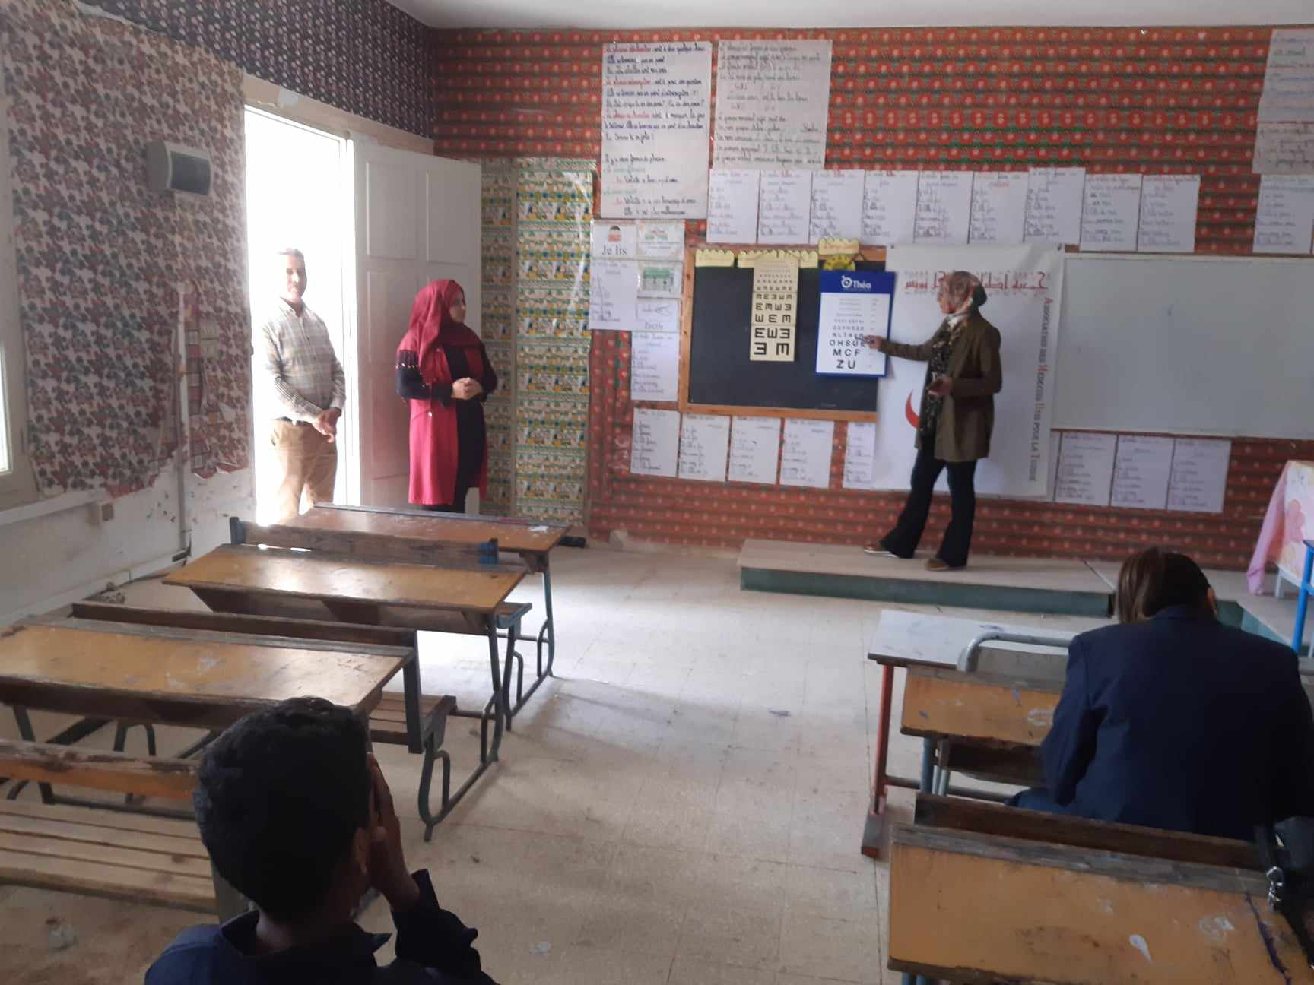

Slide 32
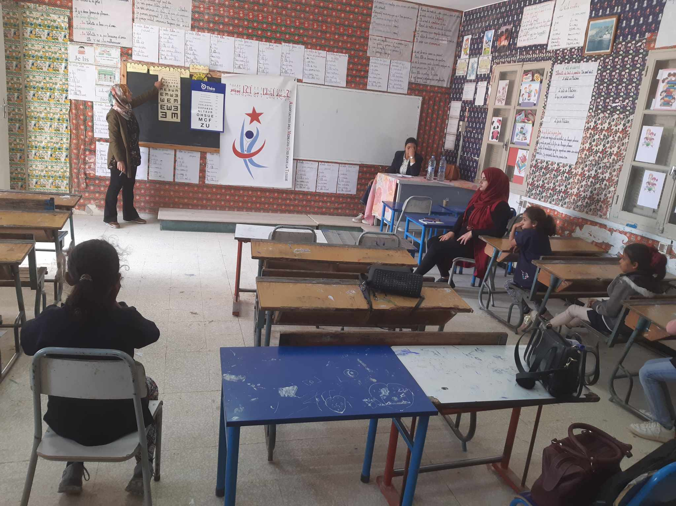

Slide 33
يومي 16 و 17 جوان 2023:
نظمت الجمعية دورة تكوينية قدّمتها الدكتورة فاتن حاج قاسم بكلية الطب بصفاقس بعنوان « les urgences endocriniennes » وشارك فيها اكثر من 30 طبيب.

Slide 34


Slide 35
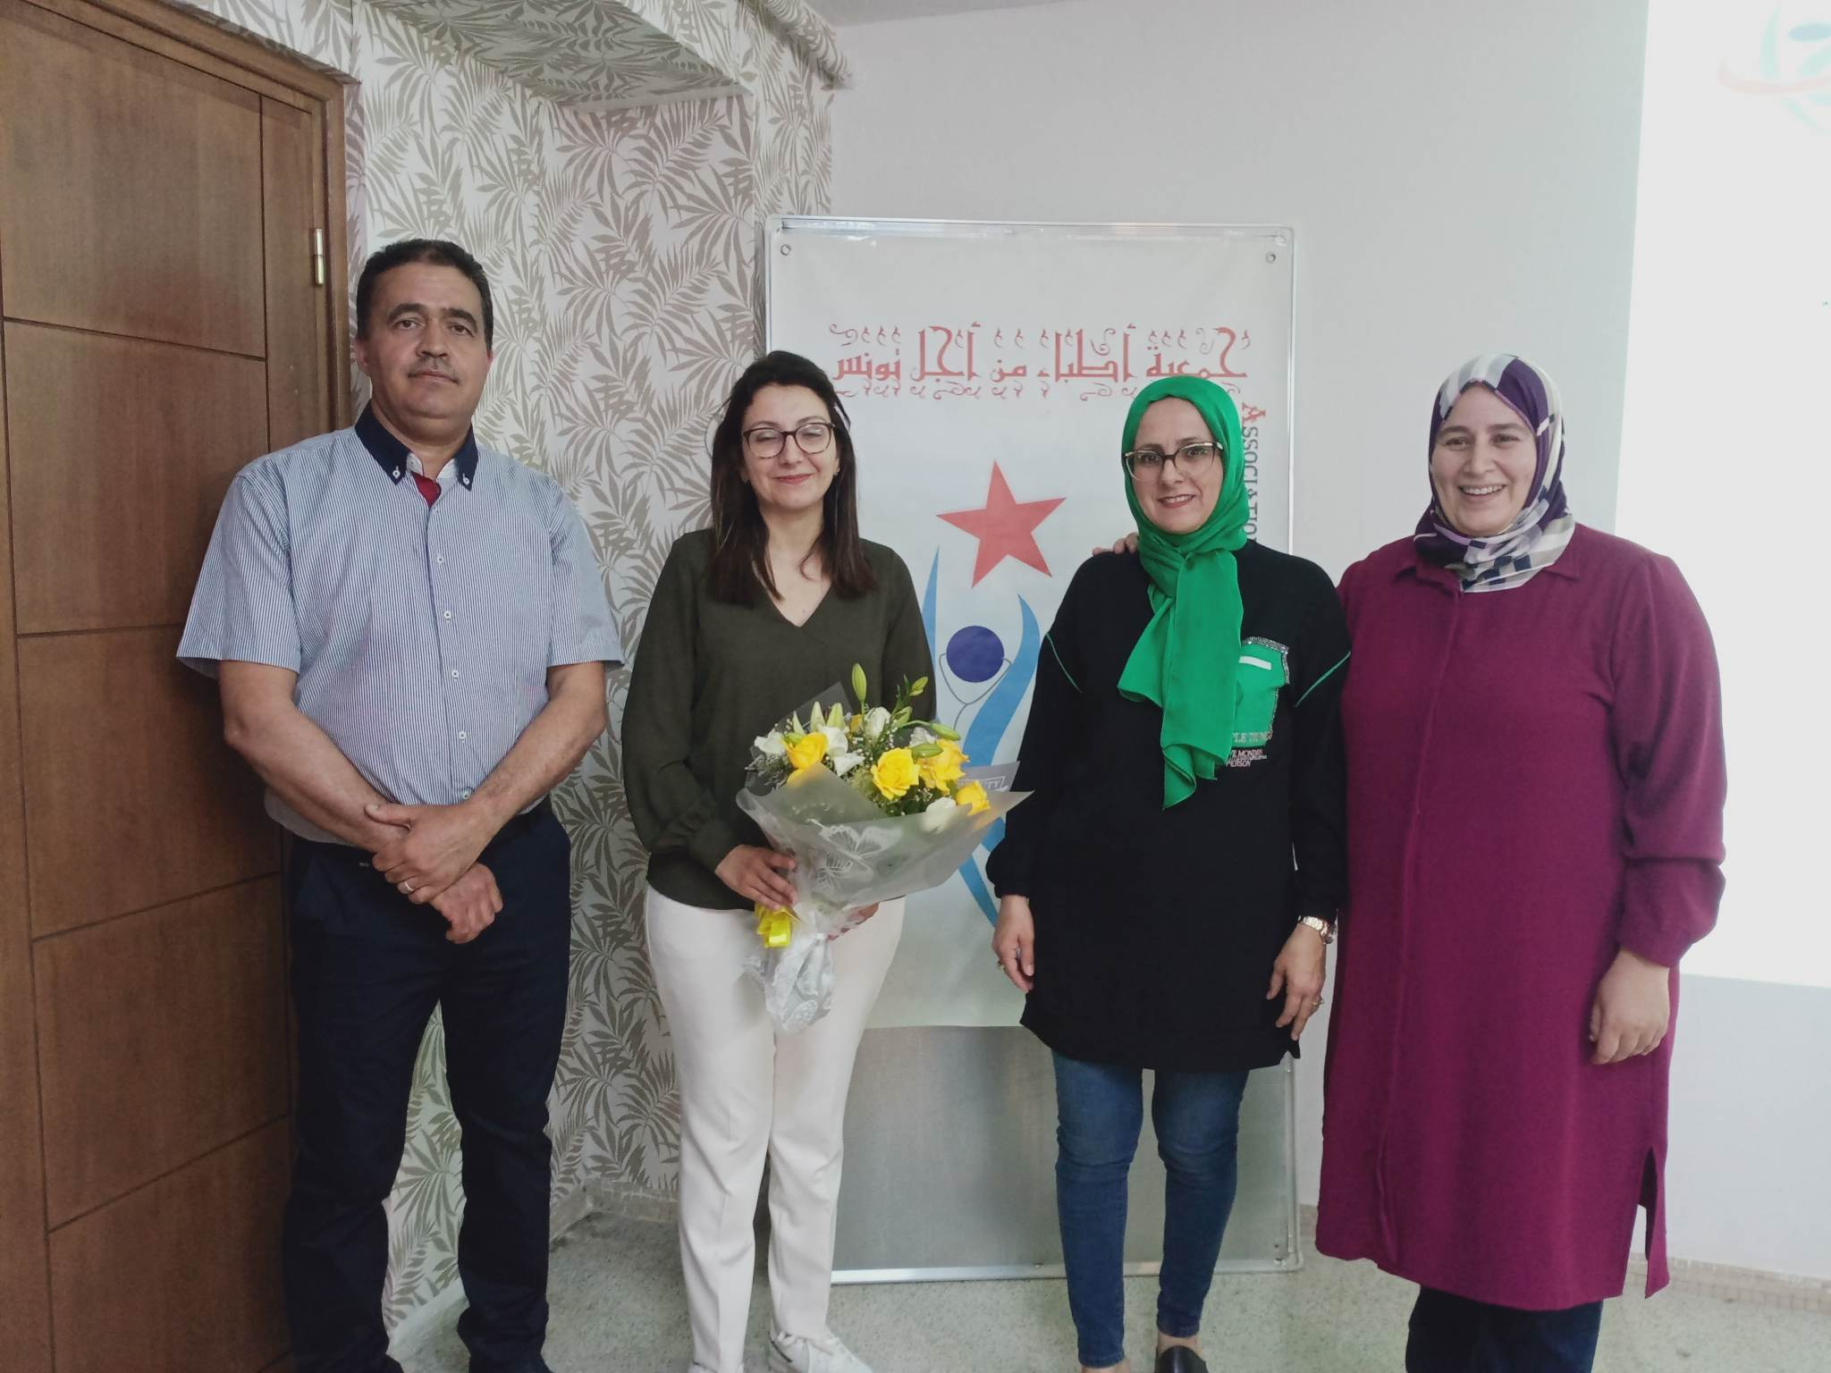

Slide 36
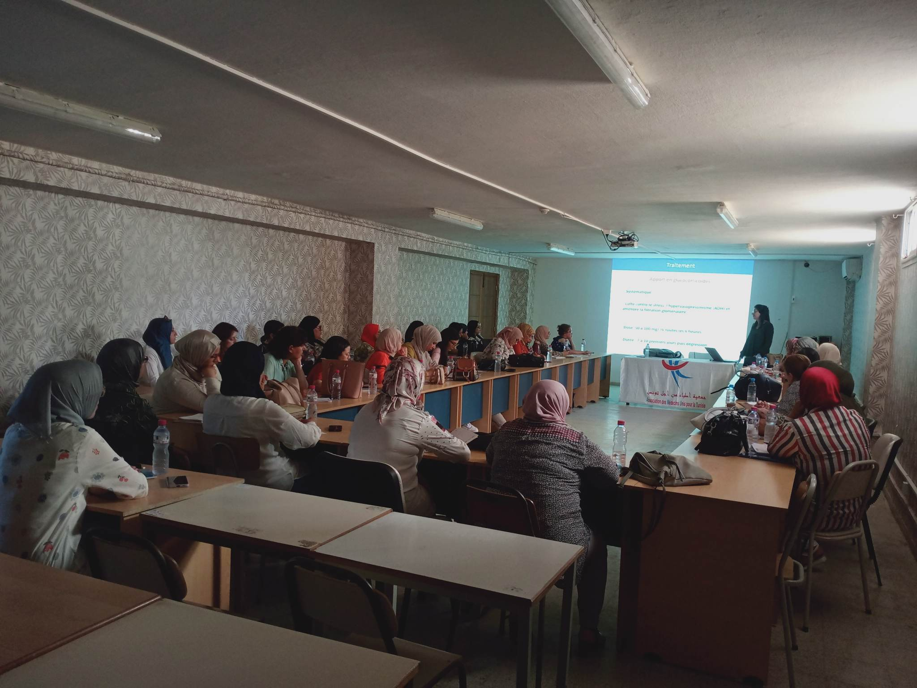

Slide 37
يوم 23 سبتمبر 2023:
بالتعاون مع قسم امراض و جراحة الانف و الحلق و الاذنين بالمستشفى الجامعي الحبيب بورقيبة بصفاقس شاركت الجمعية يوما مفتوحا لأمراض الدوخة والتوازن تحت شعار " يا دكتور شبيه راسي يدور" بفضاء العيادات الخارجية للمستشفى.

Slide 38


Slide 39
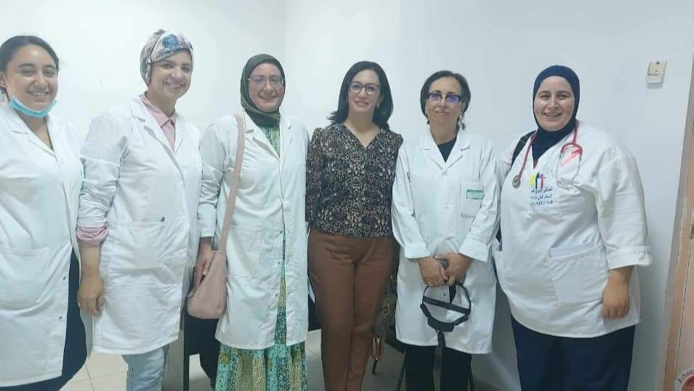

Slide 40
